Slide 1




  Ανοσολογία (Ε)
Ανοικτά Ακαδημαϊκά Μαθήματα στο ΤΕΙ Αθήνας
Ενότητα 13: Tυποποίηση HLA
Πέτρος Καρκαλούσος
Τμήμα Ιατρικών Εργαστηρίων
Το περιεχόμενο του μαθήματος διατίθεται με άδεια Creative Commons εκτός και αν αναφέρεται διαφορετικά | Το έργο υλοποιείται στο πλαίσιο του Επιχειρησιακού Προγράμματος «Εκπαίδευση και Δια Βίου Μάθηση» και συγχρηματοδοτείται από την Ευρωπαϊκή Ένωση (Ευρωπαϊκό Κοινωνικό Ταμείο) και από εθνικούς πόρους.

Slide 2
Θεωρητικό μέρος

Slide 3
Βασικοί ορισμοί
ΜΗC
  Major Histocompatability Complex
  Μείζον σύστημα ιστοσυμβατότητας
HLA
  Human Leucocyte Antigens
  Αντιγόνα ανθρωπίνων λευκοκυττάρων

Slide 4
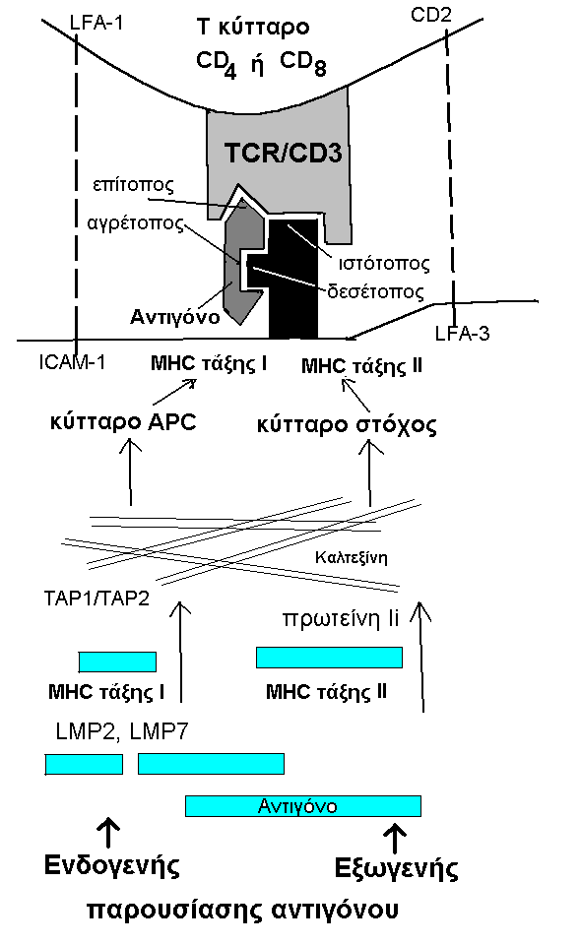
H δράση των
HLA (MHC)

Slide 5
HLA Class I (ΗLA τάξης Ι)
ΗLA Ι Subclasses (HLA I υποτάξεις)
ΗLA A (Α1, Α2, Α3 …)
HLA B (Β1, Β2, Β3 …)
HLA Cw (Cw1, Cw2, Cw3 …)
HLA E, - F, -H, …
Συνδέονται με ενδογενή αντιγόνα μεγέθους περίπου 8 - 11 αμινοξέων. Βρίσκονται σε όλα τα εμπύρηνα κύτταρα του οργανισμού.

Slide 6
HLA Class ΙI (ΗLA τάξης ΙΙ)
ΗLA ΙΙ Subclasses (HLA IΙ υποτάξεις)
ΗLA DR (DR1, DR2, DR3 …)
HLA DQ (DQ1, DQ2, DQ3 …)
HLA DP (DP1, DP2, DP3 …)
HLA DN, - DM …
Συνδέονται με εξωγενή αντιγόνα μεγέθους περίπου 10 – 30 αμινοξέων. Bρίσκονται στα αντιγονοπαρουσιαστικά κύτταρα (APC), τα Β-λεμφοκύτταρα, τα ενεργοποιημένα Τ-λεμφοκύτταρα, τα επιθηλιακά κύτταρα του θύμου.

Slide 7
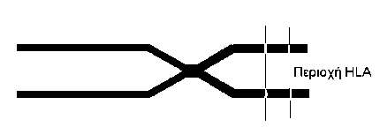
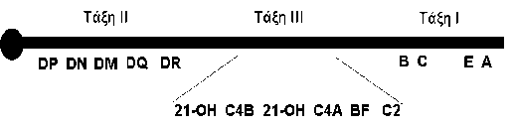
Οι θέσεις των HLA στο χρωμόσωμα 6
H παραγωγή των HLA διεγείρεται από την ιντερφερόνη γ (IFNγ)

Slide 8
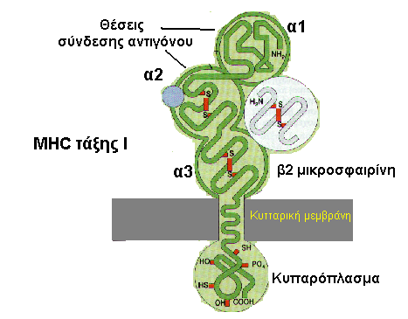
HLA - A, B, C
Tα HLA I συνδράμουν στην αναγνώριση ενδογενούς αντιγόνου από τα Τ-κυτταροτοξικά κύτταρα (CD₈).

Slide 9
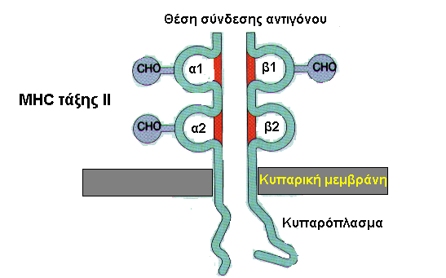
HLA – DP, DN, DM, DQ, DR
Tα HLA I συνδράμουν στην αναγνώριση εξωγενούς αντιγόνου από τα Τ-βοηθητικά (CD₄) και Τ-κατασταλτικά κύτταρα.

Slide 10
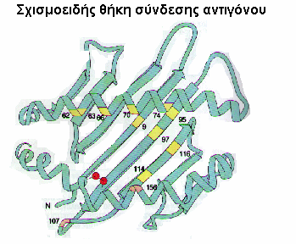
Η θέση σύνδεσης των αντιγόνων πάνω στα μόρια HLA

Slide 11
Εφαρμογές HLA τυποποίησης
Μεταμόσχευση ιστών και οργάνων
Έλεγχος πατρότητας.
Πρόγνωση κληρονομικών ασθενειών.
Φυλογενετικές μελέτες.
Διάγνωση και πρόληψη εκτρώσεων

Slide 12
Ασθένειες που σχετίζονται με HLA
Νόσος Hodgkin | A1
Iδιοπαθής αιμοχρωμάτωση | Α3
Νόσος Behcet | B14
Kοιλιοκάκη | DR3, DR7
Nόσος | DR3
Nόσος | DR3
Mυασθένεια gravis | DR3
Σκλήρυνση κατά πλάκας | B7
Θυρεοειδίτιδα Hashimoto | DR5
Kακοήθης αναιμία | DR5
Ρευματοειδής αρθρίτιδα | DR4
Συστηματικός ερυθηματώδης λύκος | DR3, DR4
Αγκυλωτική σπονδυλίτιδα | B47
Ψωρίαση vulgaris | C6
Σύνδρομο Sicca | DR3
Οπτική νευρίτιδα | DR2
Σύνδρομο Reiter | B27
Σύνδρομο Goodpasture | DR2
Yποξεία θυρεοειδίτιδα | B35
Πέμφιγα | DR4
Ερπητοειδής δερματίτιδα | DR3
C2 ανεπάρκεια | DR2
Θυρεοειδίτιδα μετά τον τοκετό | DR4

Slide 13
Πρακτικό μέρος

Slide 14
Ο προσδιορισμός HLA
O προσδιορισμός HLA μπορεί να γίνει με δύο τεχνικές:
Ορολογική μέθοδος. Μέθοδος μικρολεμφοκυττατοξικότητας.
Αναζητούνται τα αντιγόνα HLA στην επιφάνεια των λεμφοκυττάρων.
Μοριακές τεχνικές. Μέθοδοι RFLP, PCR-SSO, PCR-SSP, PCR-SSCP, SBT.
Αναζητούνται τα αλληλόμορφα HLA στο χρωμόσωμα 6.

Slide 15
Αρχή μεθόδου μικρολεμφοκυτταροτοξικότητας
Ένωση αντιγόνου (αντιγόνο HLA κυτταρικής μεμβράνης) με ειδικό αντίσωμα (αντιορός HLA) παρουσία περίσσειας συμπληρώματος προκαλεί βλάβη της κυτταρικής μεμβράνης (οπές) και θάνατο του κυττάρου.

Slide 16
Στάδια ορολογικής τυποποίησης HLA αντιγόνων
Απομόνωση των επιθυμητών λεμφοκυττάρων με ανοσομαγνητικά σφαιρίδια.
Προσδιορισμός HLA με την μέθοδο της μικρολεμφοκυτταροτοξικότητας.
Μικροσκόπηση πλάκας terassaki σε μικροσκόπιο ανοσοφθορισμού ή ανάστροφης φάσεως.
Εκτίμηση HLA I και HLA II δότη και λήπτη σε μικροσκόπιο ανάστροφου φθορισμού.

Slide 17
Απαιτούμενα αντιδραστήρια για HLA αντιγόνα
Κύτταρα:
Λεμφοκύτταρα περιφερικού αίματος
Λεμφοκύτταρα λεμφαδένα
Λεμφοκύτταρα σπλήνα
Συμπλήρωμα:
Ορός κονίκλου
Αντιοροί HLA:
Εγκυμονούσες ή πολύτοκες γυναίκες
Πλακούντας
Πολυμεταγγιζόμενα άτομα
Άτομα που μεταμοσχεύθηκαν κ.α.

Slide 18
Απαιτούμενο δείγμα για τυποποίηση HLA
Λαμβάνονται από τον εξεταζόμενο (δότη ή λήπτη) 18 cc γενικής αίματος EDTA.
Μεταφέρονται 5 cc σε πλαστικό σωληνάριο το οποίο αναδεύεται για 4 – 5 λεπτά σε αναδευτήρα γενικής αίματος.
Στο σωληνάριο τοποθετούνται μαγνητικά σφαιρίδια από 100 μL HLA Class I ή 100 μL HLA Class II. Στο ίδιο σωληνάριο προσθέτονται 5 ml PBS/Citrate

Slide 19
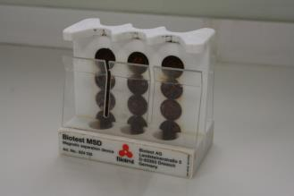
Μέθοδος μικρολεμφοκυτταροτοξικότητας (1 από 8)
Απομόνωση λεμφοκυττάρων με ανοσομαγνητικά σφαιρίδια
Τα σωληνάρια με το δείγμα τοποθετούνται σε ειδικό στατώ με μαγνήτες για 3 min.
Απορρίπτεται το υπερκείμενο από το σωληνάριο χωρίς να απομακρύνεται από το μαγνητικό στατώ. Tα κύτταρα που πρόκειται να απομονωθούν παραμένουν επικολλημένα μαζί με τα μαγνητικά σφαιρίδια στο τοίχωμα του σωληναρίου που εφάπτεται στο μαγνητικό στατώ.
Το άδειο πλέον σωληνάριο (περιέχει μόνο τα λεμφοκύτταρα που έχουν κολλήσει στην επιφάνεια) γεμίζει με διάλυμα PBS/Citrate.

Slide 20
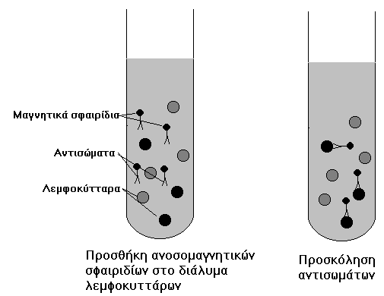
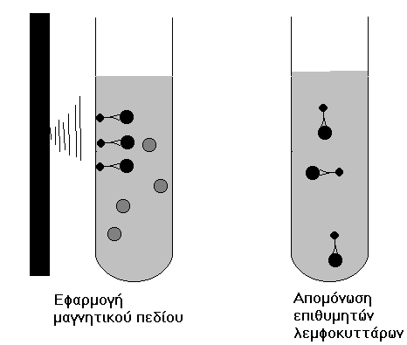
Μέθοδος μικρολεμφοκυτταροτοξικότητας (2 από 8)
Απορρίπτεται το υπερκείμενο και επαναλαμβάνεται το πλύσιμο με PBS/Citrate επί τρεις φορές. Μετά το τελευταίο πλύσιμο απομακρύνονται και οι τελευταίες σταγόνες από το σωληνάριο έτσι ώστε να μείνει τελείως στεγνό.

Slide 21
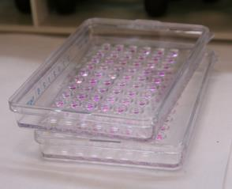
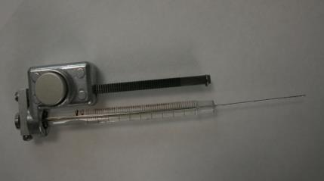
Μέθοδος μικρολεμφοκυτταροτοξικότητας (3 από 8)
Προσθέτονται 250 μL FCS στα κύτταρα για έλεγχο HLA A,B,C και 150 μL για έλεγχο HLA DR, DQ.
Πλάκα terassaki
Μονή πιπέττα Hamilton

Slide 22
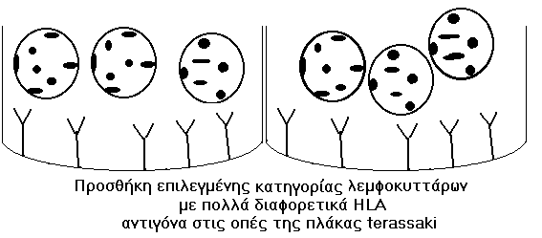
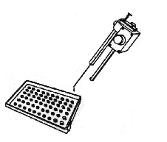
Μέθοδος μικρολεμφοκυτταροτοξικότητας (4 από 8)
Λαμβάνεται το εναιώρημα λεμφοκυττάρων και διανέμεται ανά 1 μL σε όλες τις οπές της αντίστοιχης πλάκας terassaki. Χρησιμοποιείται για αυτό μονή πιπέττα Hamilton. Προηγείται πλύσιμο της πιπέττας Hamilton με αποσταγμένο νερό.

Slide 23
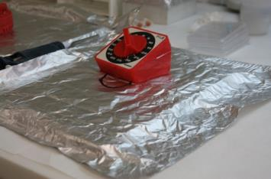
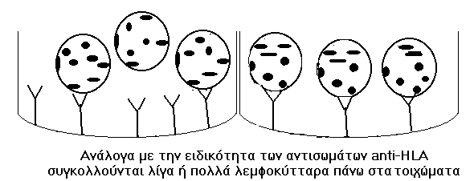
Μέθοδος μικρολεμφοκυτταροτοξικότητας (5 από 8)
Επώαση 30 min στο σκοτάδι

Slide 24
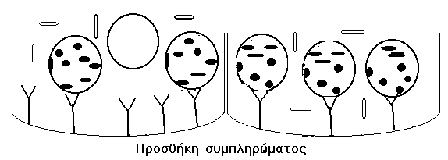
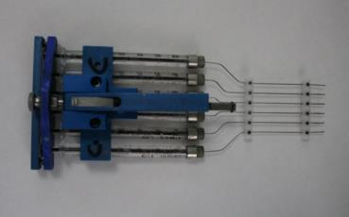
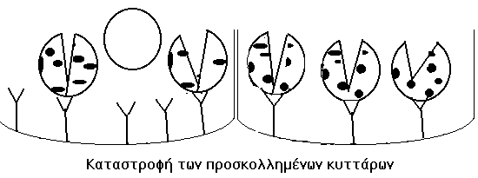
Μέθοδος μικρολεμφοκυτταροτοξικότητας (6 από 8)
Προστίθεται συμπλήρωμα (5 μL) σε όλες τις οπές της πλάκας terassaki με πενταπλή πιπέττα Hamilton.

Slide 25
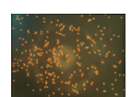
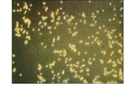
Μέθοδος μικρολεμφοκυτταροτοξικότητας (7 από 8)
Επώαση 45 min στο σκοτάδι.
Προστίθεται 1 μL χρωστικής Acridine orange/Ethidium bromide σε κάθε οπή της terassaki.
Θετικός μάρτυρας
Αρνητικός μάρτυρας

Slide 26
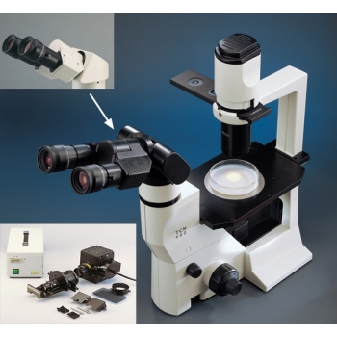
Μέθοδος μικρολεμφοκυτταροτοξικότητας (8 από 8)
Μικροσκόπηση σε ανεστραμμένο μικροσκόπιο φθορισμού

Slide 27
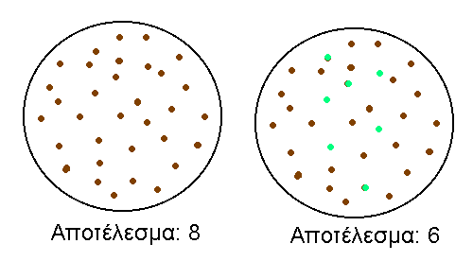
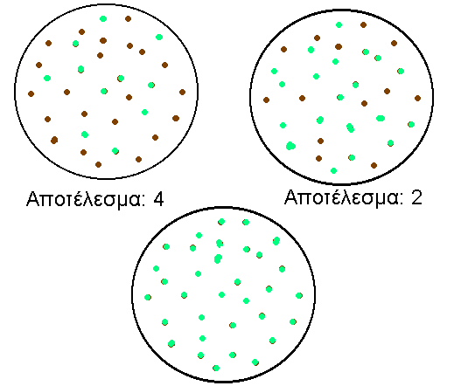

Μικροσκόπηση σε ανεστραμμένο μικροσκόπιο φθορισμού
100% κόκκινα στίγματα: Βαθμός 8
80% κόκκινα στίγματα: Βαθμός 6
50% κόκκινα στίγματα: Βαθμός 4
20% κόκκινα στίγματα: Bαθμός 2
0% κόκκινα στίγματα ή
100% πράσινα στίγματα: Βαθμός 0. (αρνητικό).

Slide 28
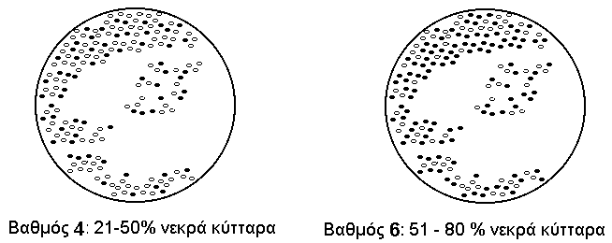
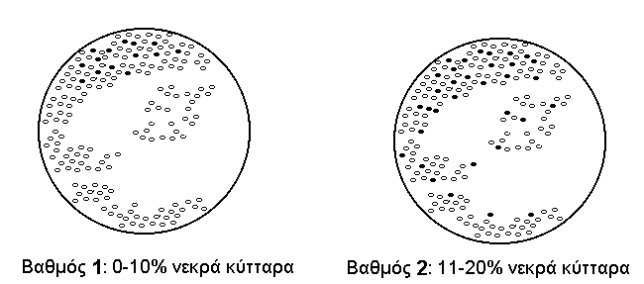
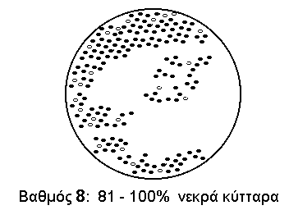
Μικροσκόπηση σε μικροσκόπιο ανάστροφης φάσης

Slide 29
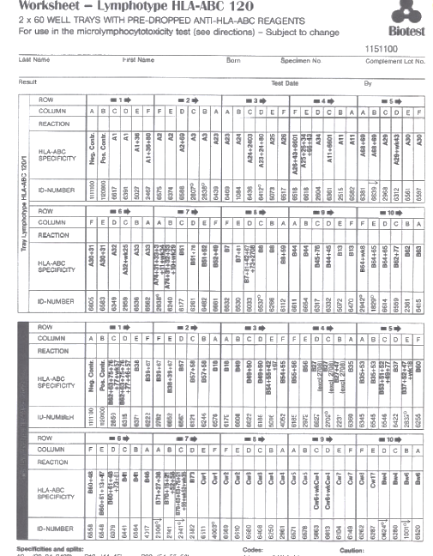
Έντυπο συμπλήρωσης αποτελεσμάτων μικρολεμφοκυτταροτοξικότητας

Slide 30
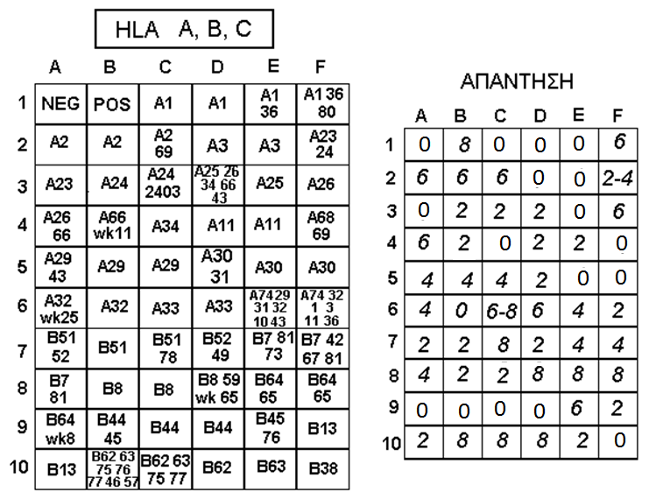
Απάντηση τυποποίησης HLA I class

Slide 31
Aποτελέσματα ανάγνωσης πλάκας HLA Class I
Α1 (1)
Α2 (6)
Α11 (2)
Α24 (6-8)
Α25 (1)
Α26 (6)
Α29 (4)
Α30 (1)
Α31 (2)
Α32 (1)
Α33 (6-8)
Α34(1)
Β13 (1)
Β38 (1)
Β51 (2)
Β52 (1)
Β62 (8)
Β63 (2)
Β78 (8)
B81 (4)
Cwk 25 (4)
O εξεταζόμενος έχει τα αλληλόμορφα Α24, Α33, Β62, Β78 και δευτερευόντως τα αλληλόμορφα Α26, C wk 25 και Β81.

Slide 32
Πραγματική απάντηση HLA class Ι

Slide 33
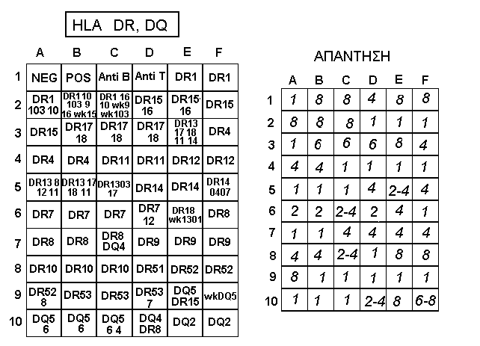
Απάντηση τυποποίησης HLA class II

Slide 34
Aποτελέσματα ανάγνωσης πλάκας HLA Class II
DR17 (6)
DR18 (1)
DR1303 (1)
DR51 (1)
DR52(8)
DR53 (1)
DQ4 (4)
DQ5 (1)
DQ6 (1)
DQ2 (8)
WkDQ5 (1)
DR1 (8)
DR4 (4)
DR7 (2)
DR8 (1)
DR10 (4)
DR11 (1)
DR12 (1)
DR14 (4)
DR15 (1)
DR16 (1)
O εξεταζόμενος έχει τα αλληλόμορφα DR1, DR52, DQ2, λιγότερο τo DR17 και δευτερευόντως τα DR4, DR10, DR14.

Slide 35
Πραγματική απάντηση HLA class IΙ

Slide 36

Τέλος Ενότητας

Slide 37
Σημειώματα

Slide 38
Σημείωμα Αναφοράς
Copyright Τεχνολογικό Εκπαιδευτικό Ίδρυμα Αθήνας, Πέτρος Καρκαλούσος 2014. Πέτρος Καρκαλούσος. «Ανοσολογία (Ε). Ενότητα 13: Tυποποίηση HLA». Έκδοση: 1.0. Αθήνα 2014. Διαθέσιμο από τη δικτυακή διεύθυνση: ocp.teiath.gr.

Slide 39

Σημείωμα Αδειοδότησης
Το παρόν υλικό διατίθεται με τους όρους της άδειας χρήσης Creative Commons Αναφορά, Μη Εμπορική Χρήση Παρόμοια Διανομή 4.0 [1] ή μεταγενέστερη, Διεθνής Έκδοση. Εξαιρούνται τα αυτοτελή έργα τρίτων π.χ. φωτογραφίες, διαγράμματα κ.λ.π., τα οποία εμπεριέχονται σε αυτό. Οι όροι χρήσης των έργων τρίτων επεξηγούνται στη διαφάνεια «Επεξήγηση όρων χρήσης έργων τρίτων».
Τα έργα για τα οποία έχει ζητηθεί άδεια αναφέρονται στο «Σημείωμα Χρήσης Έργων Τρίτων».
[1] http://creativecommons.org/licenses/by-nc-sa/4.0/
Ως Μη Εμπορική ορίζεται η χρήση:
που δεν περιλαμβάνει άμεσο ή έμμεσο οικονομικό όφελος από την χρήση του έργου, για το διανομέα του έργου και αδειοδόχο
που δεν περιλαμβάνει οικονομική συναλλαγή ως προϋπόθεση για τη χρήση ή πρόσβαση στο έργο
που δεν προσπορίζει στο διανομέα του έργου και αδειοδόχο έμμεσο οικονομικό όφελος (π.χ. διαφημίσεις) από την προβολή του έργου σε διαδικτυακό τόπο
Ο δικαιούχος μπορεί να παρέχει στον αδειοδόχο ξεχωριστή άδεια να χρησιμοποιεί το έργο για εμπορική χρήση, εφόσον αυτό του ζητηθεί.

Slide 40
Επεξήγηση όρων χρήσης έργων τρίτων
©
Δεν επιτρέπεται η επαναχρησιμοποίηση του έργου, παρά μόνο εάν ζητηθεί εκ νέου άδεια από το δημιουργό.
διαθέσιμο με άδεια CC-BY
Επιτρέπεται η επαναχρησιμοποίηση του έργου και η δημιουργία παραγώγων αυτού με απλή αναφορά του δημιουργού.
διαθέσιμο με άδεια CC-BY-SA
Επιτρέπεται η επαναχρησιμοποίηση του έργου με αναφορά του δημιουργού, και διάθεση του έργου ή του παράγωγου αυτού με την ίδια άδεια.
διαθέσιμο με άδεια CC-BY-ND
Επιτρέπεται η επαναχρησιμοποίηση του έργου με αναφορά του δημιουργού.
Δεν επιτρέπεται η δημιουργία παραγώγων του έργου.
διαθέσιμο με άδεια CC-BY-NC
Επιτρέπεται η επαναχρησιμοποίηση του έργου με αναφορά του δημιουργού.
Δεν επιτρέπεται η εμπορική χρήση του έργου.
διαθέσιμο με άδεια CC-BY-NC-SA
Επιτρέπεται η επαναχρησιμοποίηση του έργου με αναφορά του δημιουργού
και διάθεση του έργου ή του παράγωγου αυτού με την ίδια άδεια.
Δεν επιτρέπεται η εμπορική χρήση του έργου.
διαθέσιμο με άδεια CC-BY-NC-ND
Επιτρέπεται η επαναχρησιμοποίηση του έργου με αναφορά του δημιουργού.
Δεν επιτρέπεται η εμπορική χρήση του έργου και η δημιουργία παραγώγων του.
διαθέσιμο με άδεια
CC0 Public Domain
Επιτρέπεται η επαναχρησιμοποίηση του έργου, η δημιουργία παραγώγων αυτού και η εμπορική του χρήση, χωρίς αναφορά του δημιουργού.
διαθέσιμο ως κοινό κτήμα
Επιτρέπεται η επαναχρησιμοποίηση του έργου, η δημιουργία παραγώγων αυτού και η εμπορική του χρήση, χωρίς αναφορά του δημιουργού.
χωρίς σήμανση
Συνήθως δεν επιτρέπεται η επαναχρησιμοποίηση του έργου.

Slide 41
Διατήρηση Σημειωμάτων
Οποιαδήποτε αναπαραγωγή ή διασκευή του υλικού θα πρέπει να συμπεριλαμβάνει:
  το Σημείωμα Αναφοράς
  το Σημείωμα Αδειοδότησης
  τη δήλωση Διατήρησης Σημειωμάτων
  το Σημείωμα Χρήσης Έργων Τρίτων (εφόσον υπάρχει)
μαζί με τους συνοδευόμενους υπερσυνδέσμους.

Slide 42

Χρηματοδότηση
Το παρόν εκπαιδευτικό υλικό έχει αναπτυχθεί στo πλαίσιo του εκπαιδευτικού έργου του διδάσκοντα.
Το έργο «Ανοικτά Ακαδημαϊκά Μαθήματα στο ΤΕΙ Αθήνας» έχει χρηματοδοτήσει μόνο την αναδιαμόρφωση του εκπαιδευτικού υλικού.
Το έργο υλοποιείται στο πλαίσιο του Επιχειρησιακού Προγράμματος «Εκπαίδευση και Δια Βίου Μάθηση» και συγχρηματοδοτείται από την Ευρωπαϊκή Ένωση (Ευρωπαϊκό Κοινωνικό Ταμείο) και από εθνικούς πόρους.

